Slide 1
EN CHANTIER POUR LA MISSION !
2e rencontre avec les catéchètes
dates:

Slide 2
OBJECTIF :
Qu’est-ce qu’être catéchète dans le monde d’aujourd’hui ?

Slide 3
Marque ta génération
Par Impact

Slide 4
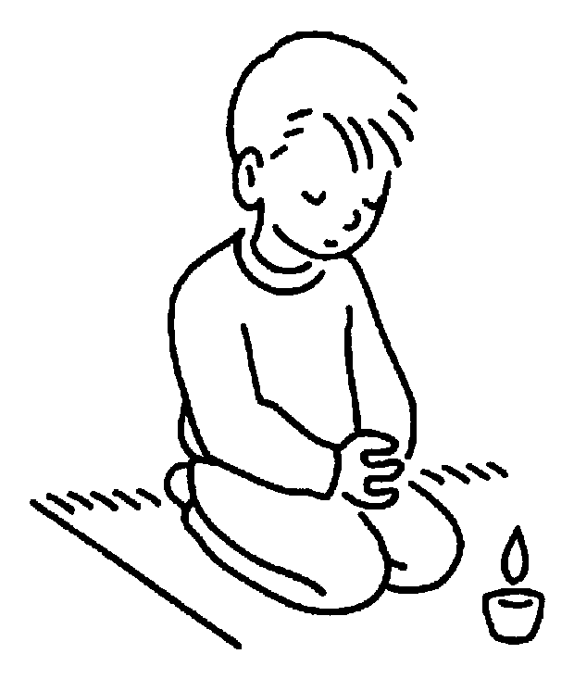
prière :
Tirée de la revue Prier
Seigneur, nous sommes les serviteurs d’une Parole qui ne vient pas de nous et nous croyons à son efficacité.
Seigneur, nous sommes les serviteurs d’un projet dont nous ne sommes pas les maîtres et que nous découvrons jour après jour, pas à pas, mais nous croyons que tu es surtout le maître de l’imprévisible.

Slide 5
prière :
Seigneur, apprends-nous à ne pas nous encombrer de questions sur notre crédibilité, nos priorités, notre identité, mais à goûter tout simplement la saveur de ta Bonne Nouvelle, prêchée sur la margelle d’un puits où viennent de plus en plus d’assoiffés.
Seigneur, apprends-nous à vivre notre ministère, non comme une fonction essoufflante exposée à l’échec, mais de voir de quel amour il est habité, de quelle mission il est investi.
Amen.

Slide 6
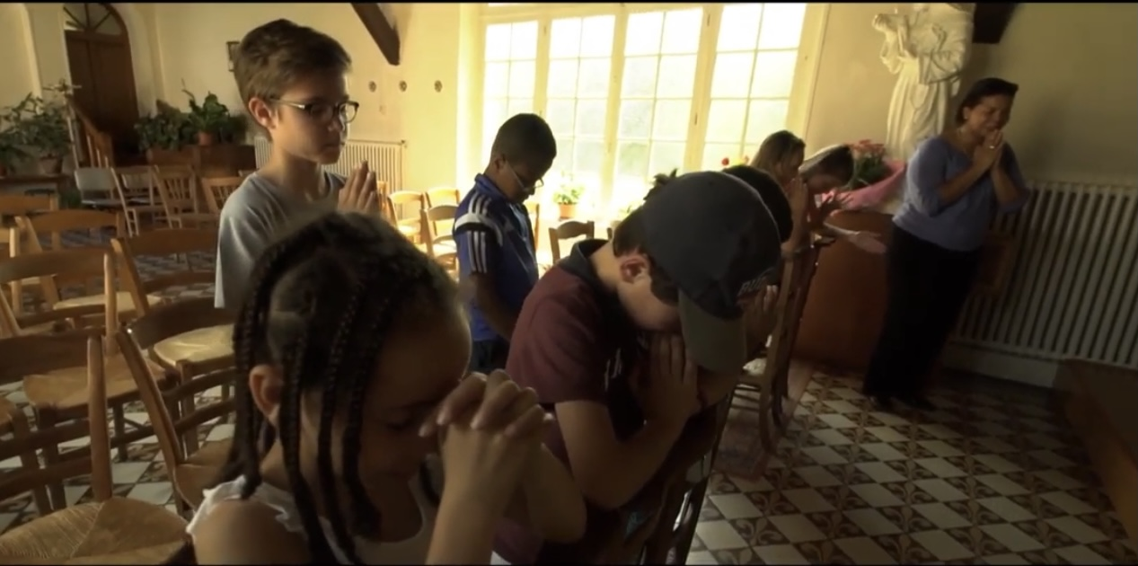
Comment êtes-vous devenus catéchètes ?
Pourquoi ?

Slide 7
le bouquet de fleurs coupées :
Quelles sont les valeurs morales qui vous guident, qui guident notre société ?
D’où viennent-elles d’après vous ?

Slide 8
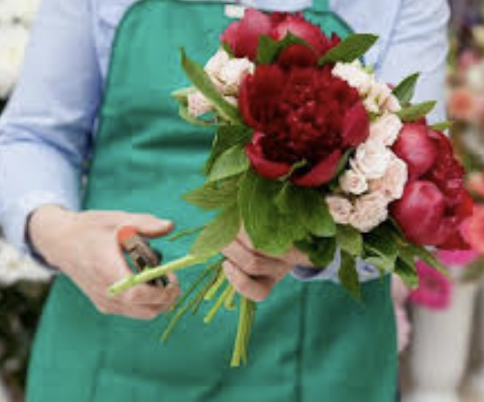
Quel lien peut-on faire entre les valeurs morales qui nous guident et cette diapositive ?

Slide 9
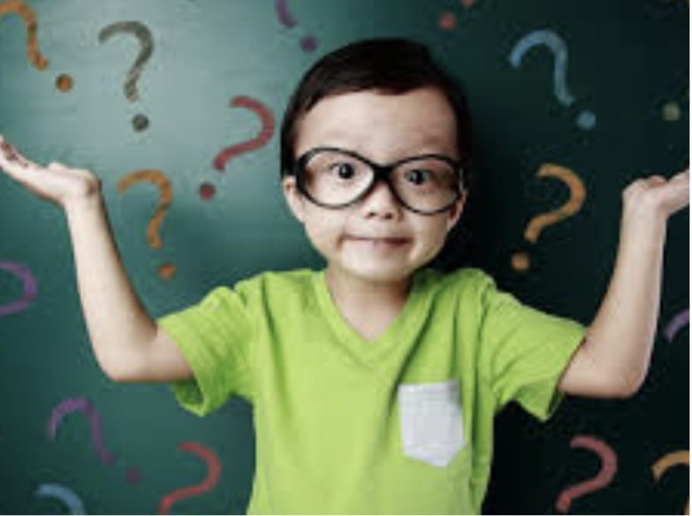
Si on se place du point de vue du catéchète,
comment faire pour que nos fleurs restent belles ?

Slide 10
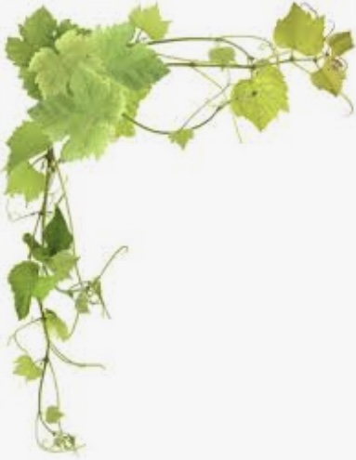
« Demeurez dans mon amour, demeurez attachés à moi,
comme le sarment attaché à la vigne »
Jn 15, 1-7
cité par le pape dans sa lettre

Slide 11
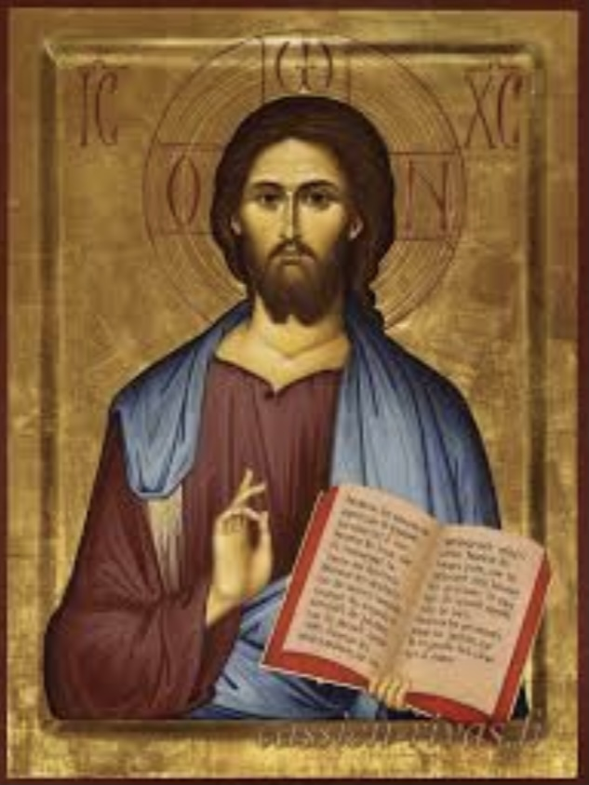
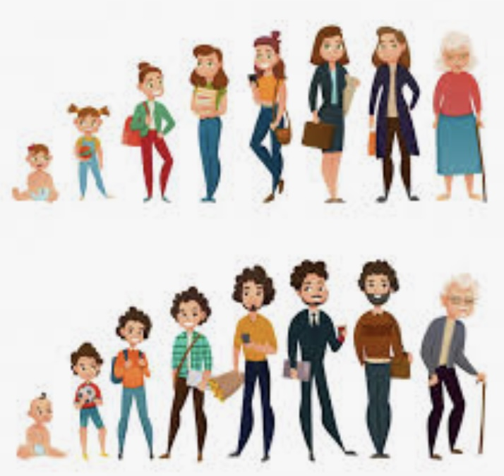
le catéchète : un expert en humanité !
La catéchèse sert à construire un être humain, à l’aider à trouver fondamentalement qui il est par sa fréquentation du Christ et de l’Évangile.

Slide 12
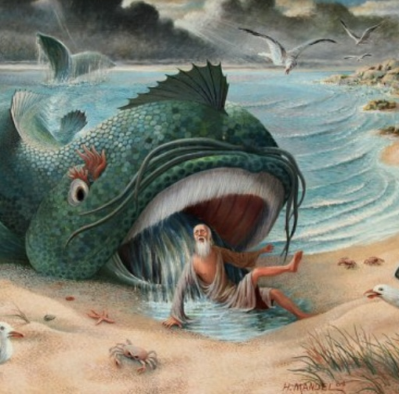
Jonas
Comme catéchète, comme parents aujourd’hui, vous reconnaissez-vous en Jonas ? Pourquoi ? Comment ?

Slide 13
jonas :
Dans sa lettre, le pape fait le parallèle entre l’histoire de Jonas et notre situation actuelle,
en cette époque de changement et d’incertitude.
Jonas est un homme pieux, avec une vie tranquille et ordonnée; cela l’amène à avoir ses schémas bien clairs, et à juger tout et tous en fonction de ces schémas, de manière rigide. Tout est clair pour lui, la vérité est celle-là. Il est rigide !
C’est pourquoi, quand le Seigneur l’appelle et lui dit d’aller prêcher à Ninive, la grande ville païenne, Jonas n’y avait pas le cœur.
Aller là ! Mais j’ai toute la vérité ici !
Il n’a pas le cœur …
Ninive est au-delà de ses schémas, elle est à la périphérie de son monde.
Alors il s’enfuit …

Slide 14
Que nous enseigne jonas ?
suite de la lettre du pape François
Il nous enseigne à ne pas avoir peur de sortir de nos schémas pour suivre Dieu …
à être créatif et savoir changer.
Savoir changer. Et pourquoi je dois changer ?
Pour m’adapter aux circonstances dans lesquelles je dois annoncer l’Évangile.
À partir de l’histoire de Jonas, comment pourrions-nous imaginer
une manière différente d’être catéchète aujourd’hui ?

Slide 15
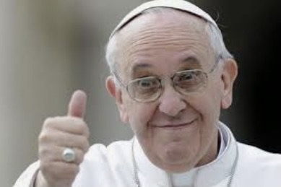
Encouragement du pape François :
lettre du pape p. 10
Quand un chrétien est fermé sur son groupe, sur sa paroisse, sur son mouvement, il est fermé, il tombe malade.
Si un chrétien sort dans les rues, les périphéries, il peut lui arriver ce qui arrive à des personnes qui vont dans les rues: un accident.
Mais je vous dis :
je préfère mille fois une Église accidentée, et non une Église malade !

Slide 16
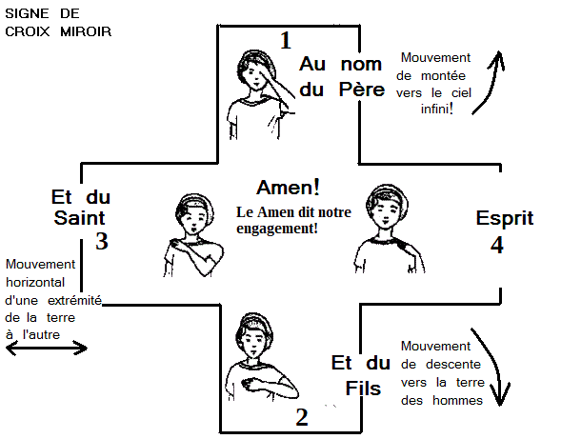
périphérie douloureuse pour notre pape …
lettre du pape p. 10
Mais savez-vous une des périphéries qui me fait si mal que j’en ressens la douleur … C’est celle des enfants qui ne savent pas faire le signe de croix.
… il y a beaucoup d’enfants qui ne savent pas faire le signe de croix.
C’est une périphérie ! Il faut aller là !
Et Jésus est là, il t’attend, pour aider cet enfant à faire le signe de croix.
Lui nous précède toujours.

Slide 17
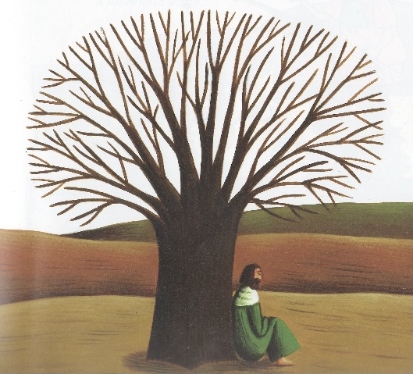
Jésus dit : « allez, je suis avec vous ! » Matthieu 28, 19-20
Tu vois, Jonas, ce n’est pas toi qui as fait pousser ce petit arbre. Il ne t’a donné aucun travail. Il a grandi en une nuit et a disparu la nuit suivante. Tu as de la peine qu’il ne soit plus là. Tu aimais ton petit arbre. Moi, j’aime les gens de Ninive depuis le commencement du monde. Je veux prendre soin d’eux.

Slide 18
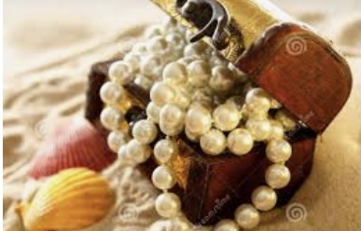
la perle de LA RENCONTRE …
Avec quoi je repars ?
Qu’est-ce qui m’a le plus rejoins ?
Prochaine rencontre : _____________

Slide 19
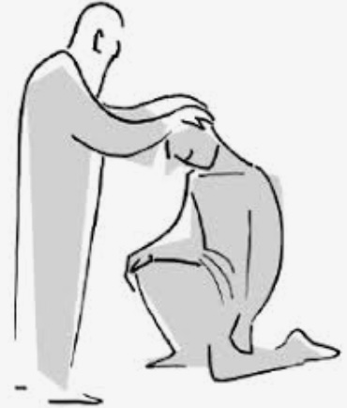
bénédiction et envoi :
Que le Seigneur vous bénisse et que la Vierge Marie vous accompagne.
Merci !
Marie est notre Mère. Marie nous conduit toujours à Jésus !
Prions la Vierge Marie les uns pour les autres.
Merci beaucoup !

